Slide 1
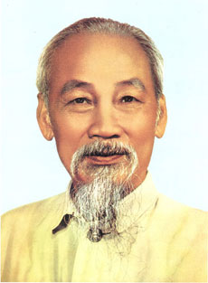
TRÒ CHƠI: Hát tiếp sức
- 4 nhóm có thời gian 1 phút để xem lại phần chuẩn bị của mình (Những bài hát/ thơ về Bác)
- Nội dung thi: Mỗi nhóm sẽ thay phiên nhau hát 1 vài câu hát hoặc đọc 1 vài câu thơ trong bài thơ/ bài hát có hình ảnh Bác
→ Nhóm nào không có đáp án sau 15 giây sẽ bị loại. Nhóm cuối cùng có bài hát sẽ chiến thắng

Slide 2
MỘT SỐ HÌNH ẢNH BÁC TRONG CHIẾN DỊCH BIÊN GIỚI CUỐI NĂM 1950

Slide 3
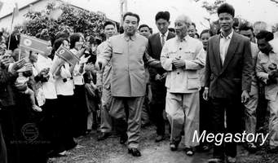

Slide 4
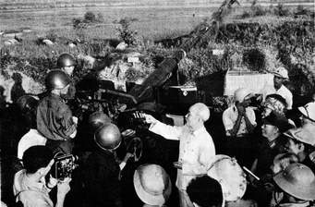

Slide 5
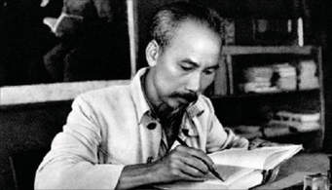

Slide 6
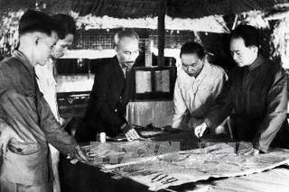

Slide 7
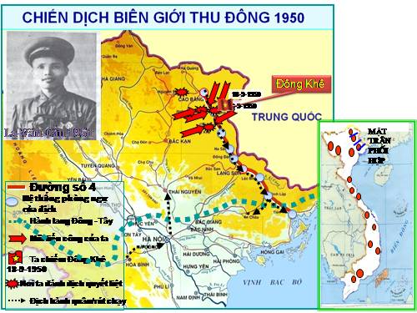

Slide 8

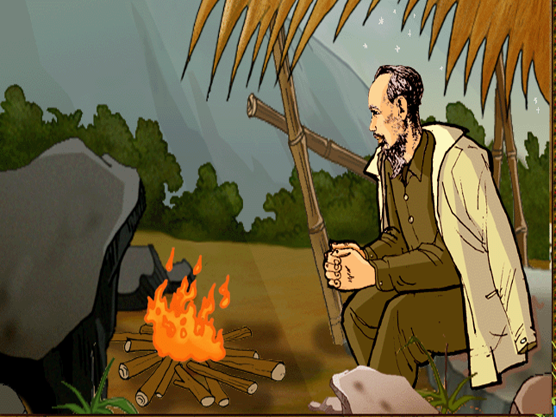
Đêm nay Bác không ngủ
_Minh Huệ_

Slide 9

I.
Tìm hiểu chung

Slide 10
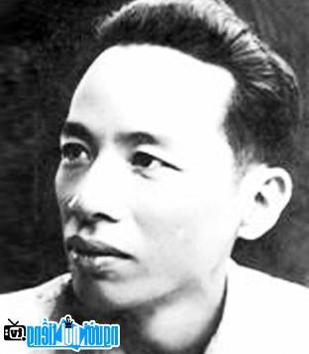
1. Tác giả
Ghi lại ngắn gọn 3 thông tin giới thiệu về nhà thơ Minh Huệ
……………………………………………………………………………………………………………………………………

Slide 11
1. Tác giả
Minh Huệ (1927-2003), tên thật là Nguyễn Đức Thái.
Quê ở tỉnh Nghệ An.
Làm thơ từ thời kháng chiến chống thực dân Pháp

Slide 12
Đọc thầm bài thơ và chú thích
2. Tác phẩm
Với thể thơ …………., bài thơ kể về một ……..….. của …............
Bài thơ dựa trên sự kiện lịch sử: chiến dịch……, Bác Hồ trực tiếp ra mặt trận theo dõi và chỉ huy cuộc chiến đấu của ……………………...
PTBĐ của bài thơ là: ………….....
Hoàn thiện những thông tin về “Tác phẩm” dựa theo mẫu sau

Slide 13
2. Tác phẩm
Với thể thơ ……….., bài thơ kể về một …………………của …...........
Bài thơ sáng tác năm ……., dựa trên sự kiện lịch sử: chiến dịch ..….………………….., Bác Hồ trực tiếp ra mặt trận theo dõi và chỉ huy cuộc chiến đấu của …..………….
PTBĐ của bài thơ là: ………………………….....
năm chữ
đêm không ngủ
Bác Hồ
1951
Biên giới cuối năm 1950
quân và dân ta
Tự sự + Miêu tả + Biểu cảm

Slide 14
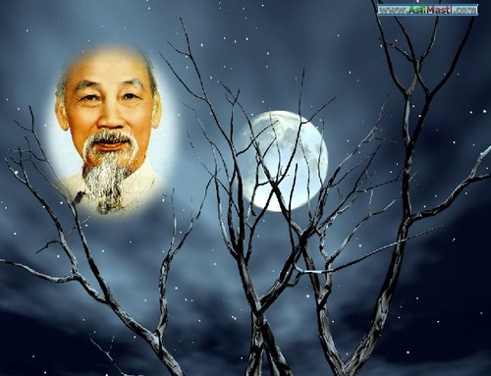

I. Tìm hiểu chung
- Hoàn cảnh sáng tác
Viết vào năm 1951 dựa trên sự kiện có thật trong chiến dịch Biên giới cuối năm 1950.
- Thể loại: Thơ 5 chữ
- PTBĐ: Tự sự, miêu tả, biểu cảm

Slide 15
I. Tìm hiểu chung
- Hoàn cảnh sáng tác
Viết vào năm 1951 dựa trên sự kiện có thật trong chiến dịch Biên giới cuối năm 1950.
- Thể loại: Thơ 5 chữ
- PTBĐ: Tự sự, miêu tả, biểu cảm
- Bố cục: 2 phần
+ 9 khổ thơ đầu: Lần thức dậy thứ nhất của anh đội viên
+ 7 khổ thơ sau: Lần thức dậy thứ 3 của anh đội viên

Slide 16

Bố cục
Kể tóm tắt câu chuyện
Phần 1: 9 khổ thơ đầu
→ Anh đội viên tỉnh giấc lần 1
Nêu bố cục
Phần 2: 7 khổ còn lại
→ Anh đội viên tỉnh giấc lần 3

Slide 17
II.
TÌM HIỂU CHI TIẾT

Slide 18

1. Hình ảnh Bác Hồ
Đọc thầm lại bài thơ
- Thảo luận về hình ảnh của Bác qua những lần thức giấc của anh chiến sĩ ra giấy A0 (5’)
Nhóm 1+2: Lần 1
Nhóm 3+4: Lần 3
Thảo luận nhóm
Dán sản phẩm lên bảng → Đại diện 2 nhóm lên trình bày trong 2’. 2 nhóm còn lại nhận xét, bổ sung

Slide 19

Bác trong lần thức giấc thứ ….
Phân tích ngữ liệu |  | Nghệ thuật | Nội dung
Tư thế, thái độ
Cử chỉ, hành động
Lời nói

Slide 20
Bác trong lần thức giấc thứ 1
Phân tích ngữ liệu |  | Nghệ thuật | Nội dung
Tư thế, thái độ
Cử chỉ, hành động
Lời nói
- ngồi
- Từ láy, miêu tả
- Bác không ngủ vì suy nghĩ, lo lắng cho chiến dịch
- lặng yên
- trầm ngâm
- đốt lửa
- So sánh
- dém chăn
- Bác yêu thương, chăm lo, săn sóc cho chiến sĩ
- nhón chân nhẹ nhàng
Nhẹ nhàng, chân tình

Slide 21
Bác trong lần thức giấc thứ 3
Phân tích ngữ liệu |  | Nghệ thuật | Nội dung
Tư thế, thái độ
Lời nói
- ngồi
- Từ láy
- đinh ninh
Bác không ngủ vì lo lắng hết lòng cho sức khỏe của chiến sĩ, vì cách mạng.
- không an lòng
- Miêu tả hình dáng, lời nói, tâm trạng
- thương đoàn dân công
- càng nóng ruột
- mong trời sáng mau mau

Slide 22

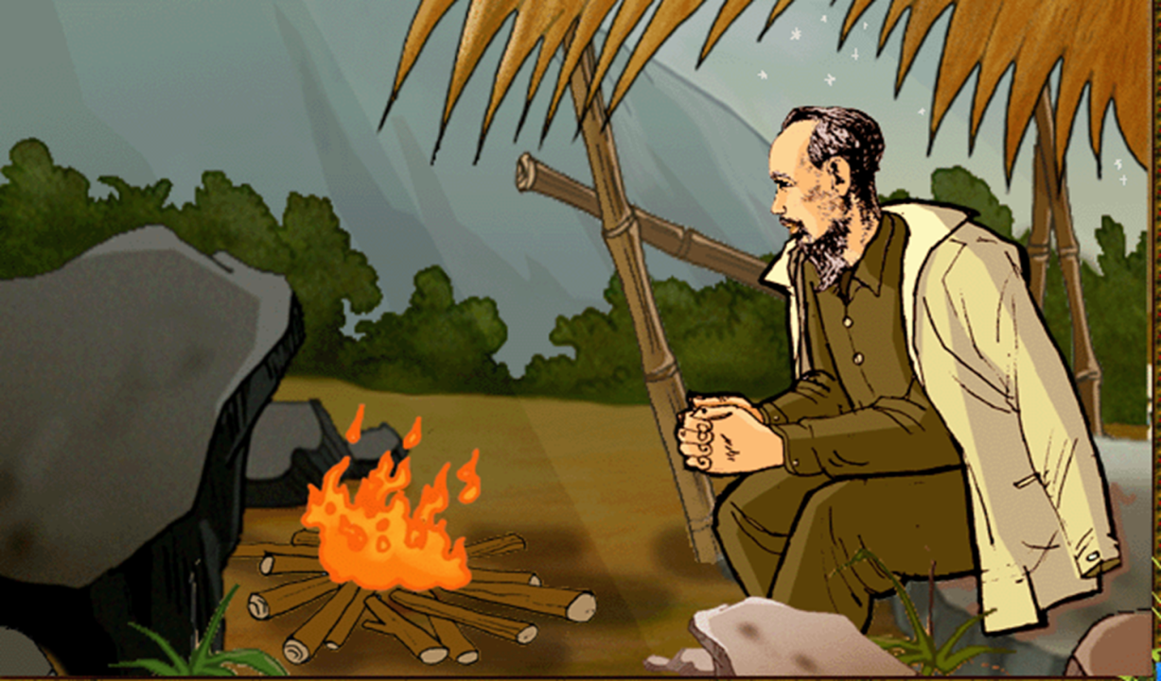
1. Hình ảnh Bác Hồ
Thời gian, không gian: trời khuya, bên bếp lửa, mưa lâm thâm, mái lều xơ xác.
Hình dáng: mặt trầm ngâm, mái tóc bạc, bóng cao lồng lộng, ngồi đinh ninh, chòm râu im phăng phắc.
Cử chỉ: đốt lửa, dém chăn, nhón chân nhẹ nhàng.
Lời nói, tâm tư: không an lòng, thương đoàn dân công, nóng ruột, mong...
Từ láy, so sánh, ẩn dụ
Bác Hồ vĩ đại, cao cả mà bình dị, gần gũi.

Slide 23

2. Tâm tư của người chiến sĩ
Diễn tả lại và so sánh những cảm xúc, suy nghĩ của anh đội viên đối với Bác trong những lần thức dậy ấy và hoàn thiện vào sơ đồ sau

Slide 24
Cảm xúc, suy nghĩ lần thứ nhất:
……………………
……………………
Giống nhau
…………………………
Khác nhau
…………………………
+
➔
Cảm xúc, suy nghĩ lần thứ hai:
……………………
……………………

Slide 25
Cảm xúc, suy nghĩ lần thứ nhất
Ngạc nhiên: trời khuya, Bác vẫn ngồi đó
Xúc động: Bác đốt lửa, sưởi ấm, vén chăn
Thổn thức: anh hỏi thầm Bác
Lo lắng: sợ Bác ốm
→ Nghệ thuật so sánh → Sự xúc động khi nhận được sự chăm sóc và yêu thương từ Bác

Slide 26
Cảm xúc, suy nghĩ lần thứ ba
Hốt hoảng: Lo lắng cho sức khỏe của Bác
Vui sướng: Cảm nhận, thấm thía về tấm lòng mênh mông tình yêu thương của đối với dân tộc, đất nước
→ Lòng yêu kính , biết ơn của anh chiến sĩ đối với Bác

Slide 27


Vì sao trong bài thơ không có lần thứ hai anh đội viên thức dậy mà lại có lần thứ ba? Tác dụng?
Điều này cho thấy trong đêm ấy anh đã nhiều lần tỉnh thức và lần nào cũng thấy Bác không ngủ. Và vì nếu kể lại sẽ dài dòng và sẽ có những tình huống giống nhau, lặp lại.
Từ lần 1 → lần 3 như vậy thì tâm trạng và cảm nghĩ của anh mới có sự thay đổi rõ rệt, nhấn mạnh ý thơ và làm nổi bật hình ảnh Bác.

Slide 28

Dựa vào những cảm xúc, suy nghĩ của anh đội viên mà em vừa tìm được, hãy liệt kê những từ ngữ có thể sử dụng để diễn tả tình cảm của anh đội viên đối với Bác Hồ và nêu cảm nhận của em về tình cảm đó

Slide 29

3. Cảm nhận của tác giả
Đêm nay Bác ngồi đó
Đêm nay Bác không ngủ
Vì một lẽ thường tình
Bác là Hồ Chí Minh.

Slide 30

Ý nghĩa của bốn câu thơ kết bài là gì ?
A. Đêm nay chỉ là một trong rất nhiều đêm không ngủ của Bác.
B. Cả cuộc đời của Bác dành trọn vẹn cho dân cho nước.
C. Đó chính là lẽ sống “ Nâng niu tất cả chỉ quên mình của Bác.”
D. Cả ba ý trên.

Slide 31
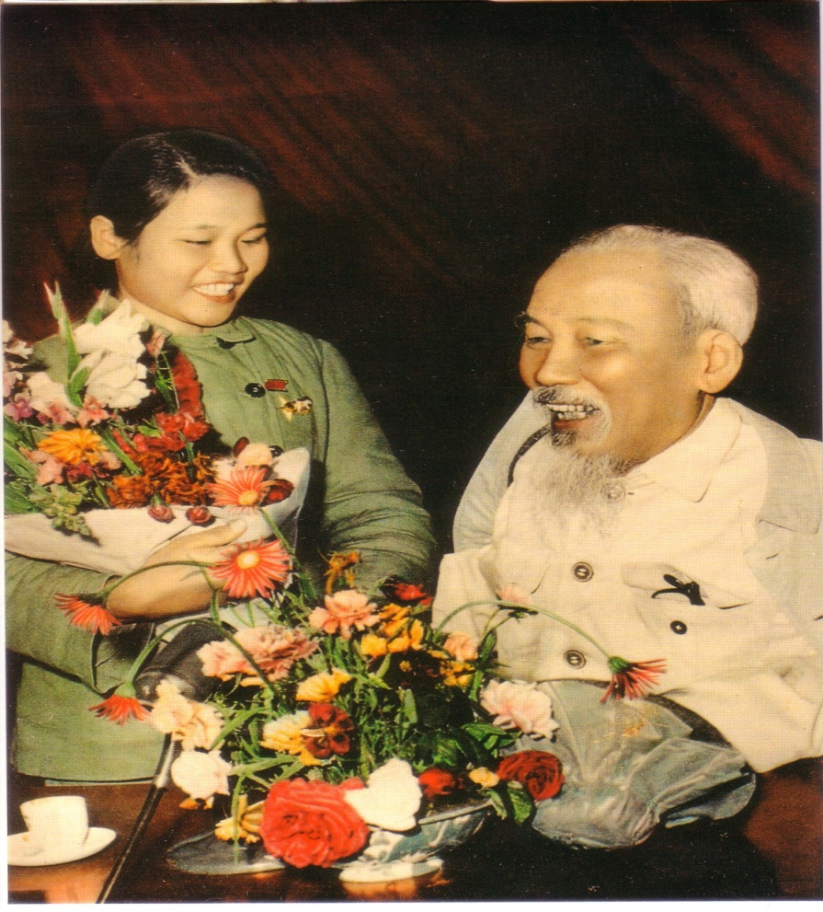
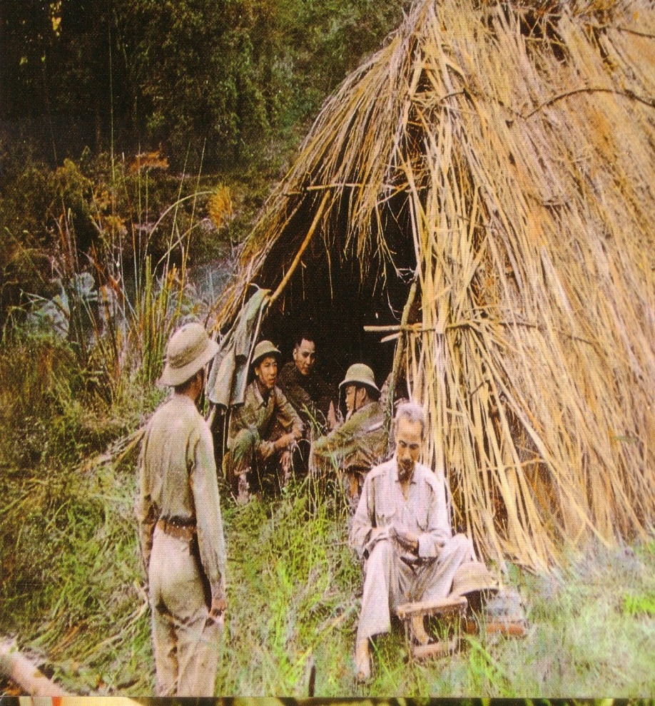
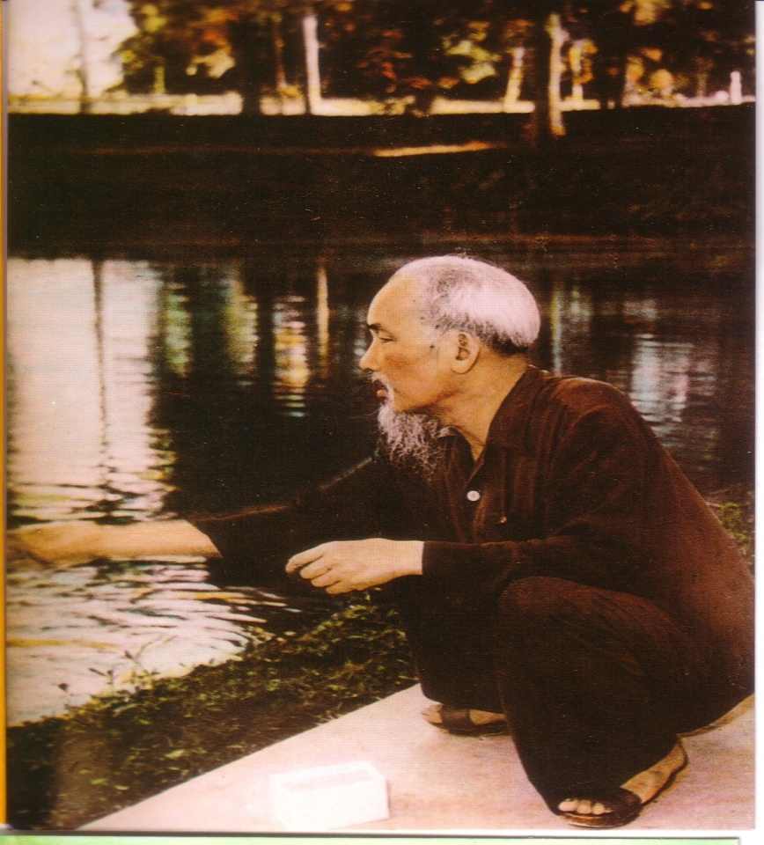
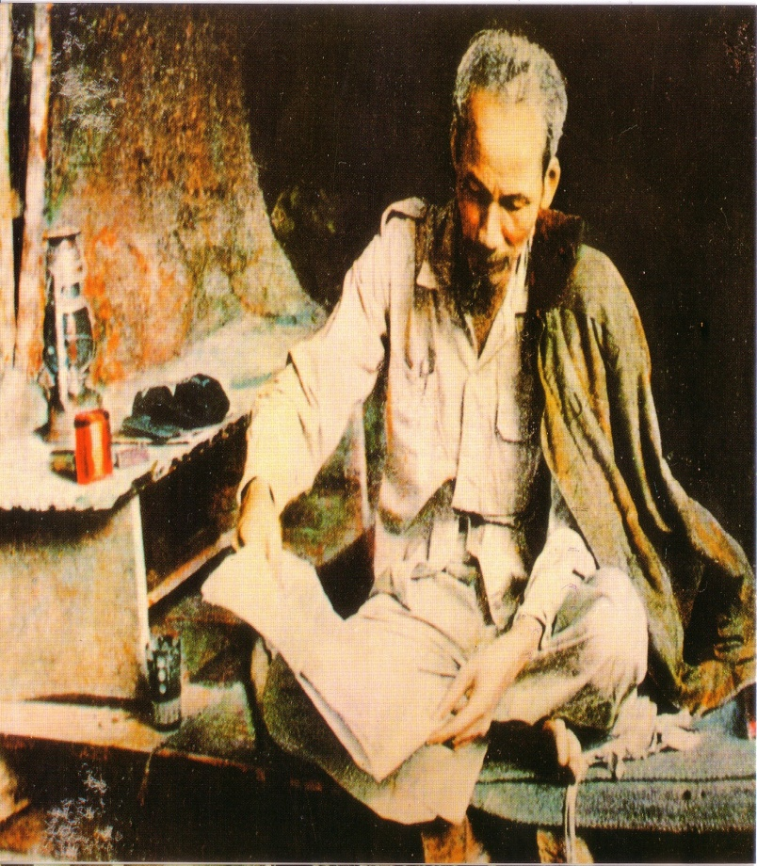
→ Lo cho nước, thương chiến sĩ bộ đội, quý trọng nhân dân, đó là một điều hết sức bình thường của đời Bác, một vị lãnh tụ nhưng rất bình dị

Slide 32
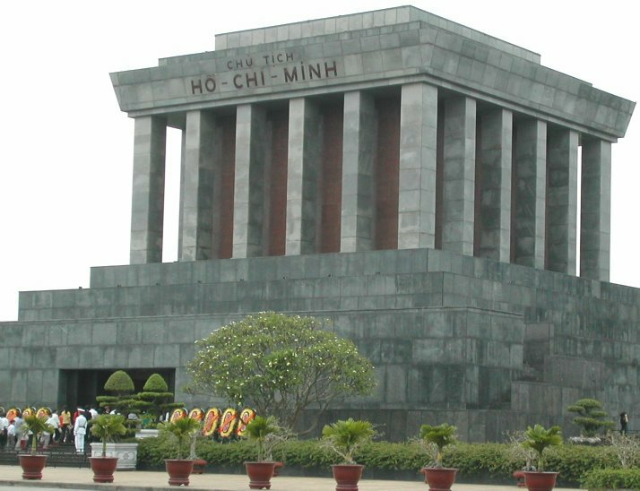
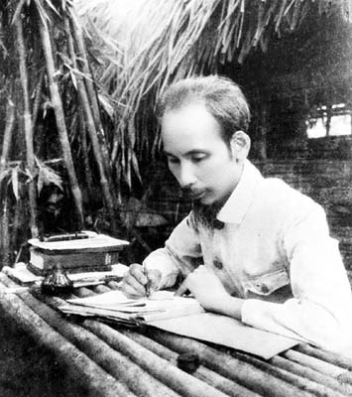
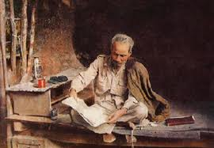
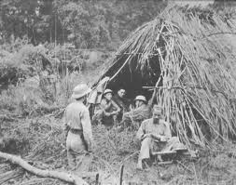
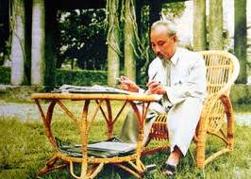
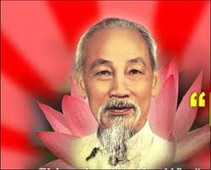
MỘT SỐ HÌNH ẢNH VỀ BÁC HỒ KÍNH YÊU
HỌC TẬP VÀ LÀM THEO TẤM GƯƠNG ĐẠO ĐỨC HỒ CHÍ MINH

Slide 33
III.
Tổng kết

Slide 34
Nghệ thuật
Nội dung
- Thể thơ 5 chữ, có nhiều vần liền, thích hợp với lối kể chuyện.
Biện pháp: ẩn dụ, so sánh, điệp từ, đảo trật tự từ
- Lời thơ giản dị, chân thực, cảm động.
Tấm lòng yêu thương sâu sắc, rộng lớn của Bác đối với bộ đội và nhân dân.
- Tình cảm yêu kính cảm phục của ngừơi chiến sĩ đối với lãnh tụ.

Slide 35

Văn bản ĐNBKN là một câu chuyện được kể bằng thơ. Hãy lựa chọn và phân tích các đặc điểm trong văn bản để chứng minh việc kể bằng thơ sẽ góp phần làm cho câu chuyện trở nên hấp dẫn hơn. Có thể tham khảo sơ đồ gợi ý dưới đây:
Sự hấp
dẫn của việc kể chuyện bằng thơ
Thể thơ
- Tên thể thơ: ………........
- Tác dụng: ………………
Vần
- Cách gieo vần: …………
- Tác dụng: ……………....
- Yếu tố miêu tả: ………...
- Yếu tố miêu tả: ………...
→ T.dụng của sự kết hợp: ...
Kết hợp PTBĐ

Slide 36
PHIẾU BÀI TẬP CỦNG CỐ
Câu 1: Điều gì khiến anh đội viên xúc động khi thức dậy lần thứ 3?
A. Thấy Bác còn thức, đang ngồi trầm ngâm bên bếp lửa.
B. Thấy Bác đi dém chăn cho tất cả mọi người.
C. Thấy Bác thức như một người cha chăm lo cho các con.
Câu 2: Tại sao đêm nay Bác không ngủ?
A. Bác là một người khó ngủ.
B. Bác đang bận việc.
C. Bác lo lắng cho chiến sĩ và cho chiến dịch ngày mai.
D. Trời rét quá, Bác không thể ngủ được.
Câu 3: Ý nghĩa của ba câu thơ kết bài?
A. Đêm nay chỉ là một trong rất nhiều đêm không ngủ của Bác.
B.Cả cuộc đời Bác dành trọn vẹn cho dân, cho nước.
C. Đó chính là lẽ sống "Nâng niu tất cả chỉ quên mình" của Bác.
D. Cả 3 ý trên.
Câu 4: Nhận định nào dưới đây là đúng về nghệ thuật của bài thơ ĐNBKN?
Thể thơ tự do, đan xen câu dài ngắn; hình ảnh thơ tân kì, mới lạ
Thể thơ ngũ ngôn; nhiều hình ảnh ẩn dụ, so sánh, từ láy gợi tả, gợi cảm
Thể thơ thất ngôn; nhiều hình ảnh thơ ước lệ, tượng trưng
Thể thơ thất ngôn bát cú; từ ngữ Hán Việt trang trọng, hàm súc

Slide 37

HƯỚNG DẪN TỰ HỌC
Hãy nhập vai vào anh đội viên để kể lại bài thơ
Học thuộc lòng bài thơ
Sưu tầm những hình ảnh,
tư liệu, câu chuyện về Bác
và chia sẻ với các bạn trong lớp
Soạn bài “LƯỢM”

Slide 38
Cảm ơn các em!

